Slide 1

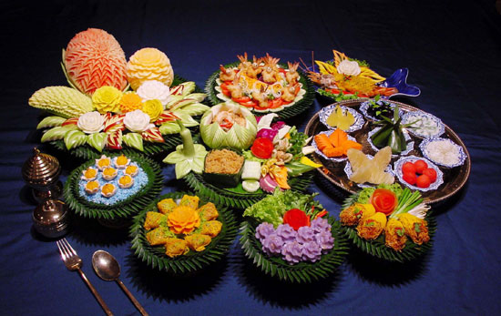
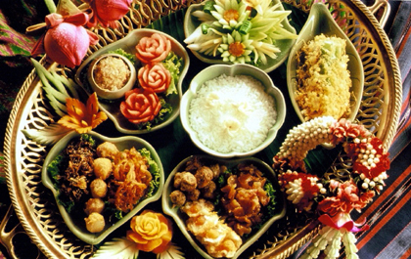
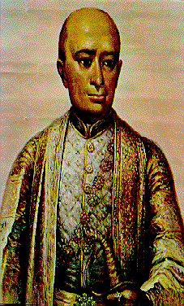

กาพย์เห่ชมเครื่องคาวหวาน
พระราชนิพนธ์ใน พระบาทสมเด็จพระพุทธเลิศหล้านภาลัย (รัชกาลที่ ๒)

Slide 2
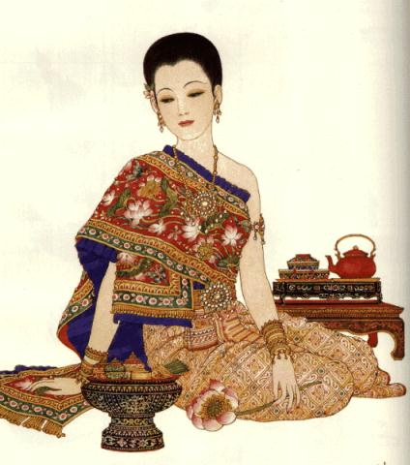
กาพย์เห่ชมเครื่องคาวหวานนี้ สันนิษฐานว่า
ทรงพระราชนิพนธ์ เพื่อชมฝีพระหัตถ์ในการแต่งเครื่องเสวยของ
สมเด็จพระศรีสุริเยนทราบรมราชินี

Slide 3

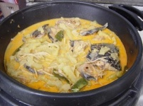
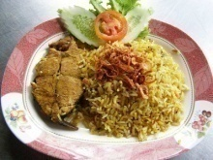
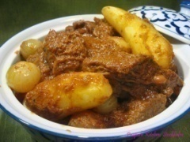
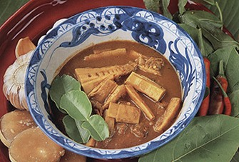
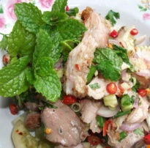
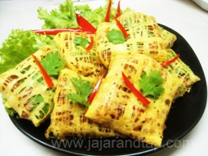
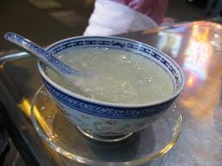
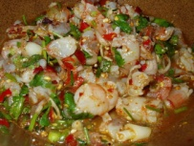
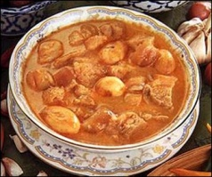
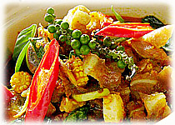
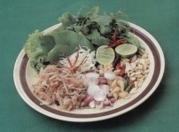
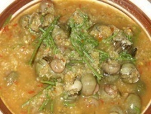
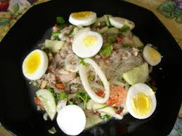
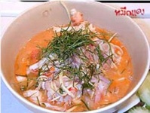
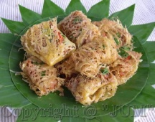
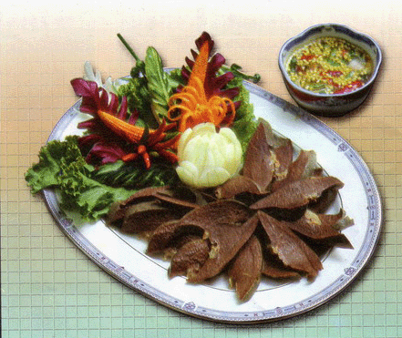
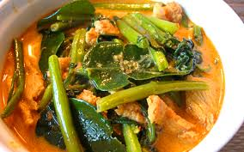
กล่าวถึงอาหารคาวทั้ง ๑๖ ชนิด คือ
แกงมัสมั่นไก่, ยำใหญ่,ตับเหล็กลวก,
หมูแนม, ก้อยกุ้ง, แกงเทโพ, แกงขม,
แกงอ่อม,ข้าวหุงเครื่องเทศ,
แกงคั่วส้ม,พล่าเนื้อ,ล่าเตียง, หรุ่ม,
ไตปลา,แสร้งว่า, หมู่ป่าต้ม
และอาหารหวานอีก ๑ ชนิดคือ รังนก
ลักษณะคำประพันธ์
แต่งเหมือนกาพย์เห่เรือ ประกอบด้วยโคลงสี่สุภาพ จำนวน ๑ บท และกาพย์ยานี ๑๑ จำนวน ๑๕ บท

Slide 4


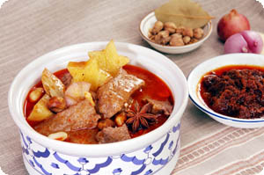
โครงสี่สุภาพ
๏ แกงไก่มัสมั่นเนื้อ นพคุณ พี่เอย
หอมยี่หร่ารสฉุน เฉียบร้อน
๏ ชายใดบริโภคภุญช์ พิศวาส หวังนา
แรงอยากยอหัตถ์ข้อน อกให้หวนแสวง

Slide 5

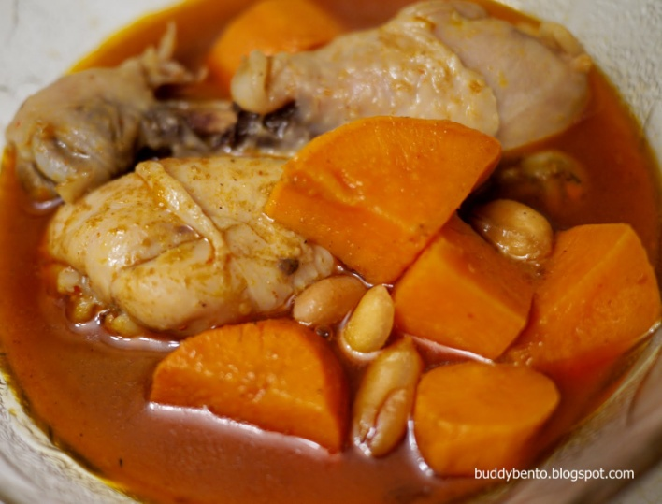
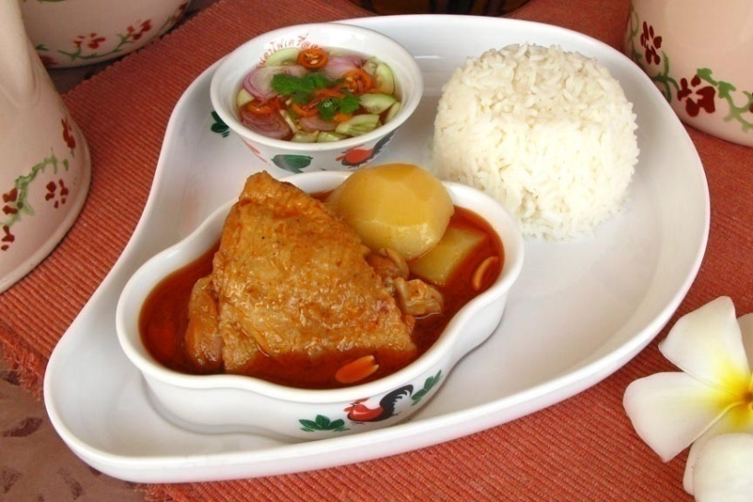
มัสมั่น
๏ มัสมั่นแกงแก้วตา หอมยี่หร่ารสร้อนแรง
ชายใดได้กลืนแกง แรงอยากให้ใฝ่ฝันหา

Slide 6

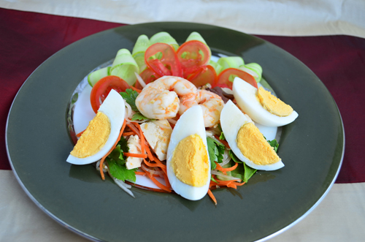

ยำใหญ่
๏ ยำใหญ่ใส่สารพัด วางจานจัดหลายเหลือตรา
รสดีด้วยน้ำปลา ญี่ปุ่นล้ำย้ำยวนใจ

Slide 7
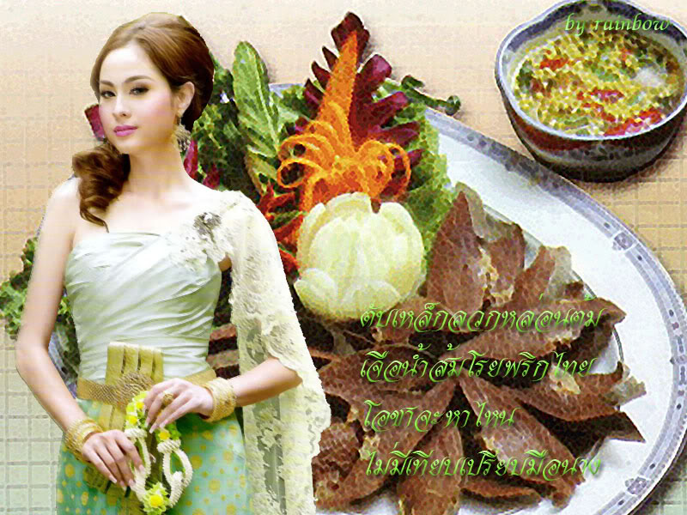
ตับเหล็ก (ม้ามของหมู)
๏ ตับเหล็กลวกหล่อนต้ม
เจือน้ำส้มโรยพริกไทย
โอชาจะหาไหน
ไม่มีเทียบเปรียบมือนาง

Slide 8


หมูแนม
๏ หมูแนมแหลมเลิศรส
พร้อมพริกสดใบทองหลาง
พิศห่อเห็นรางชาง
ห่างห่อหวนป่วนใจโหย

Slide 9


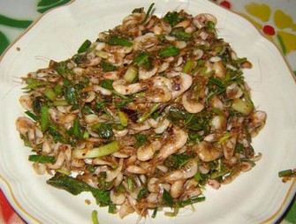
ก้อยกุ้ง
๏ ก้อยกุ้งปรุงประทิ่น
วางถึงลิ้นดิ้นแดโดย
รสทิพย์หยิบมาโปรย
ฤๅจะเปรียบเทียบทันขวัญ

Slide 10

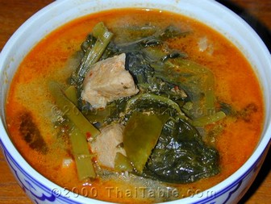
แกงเทโพ
๏ เทโพพื้นเนื้อท้อง เป็นมันย่องล่องลอยมัน
น่าซดรสครามครัน ของสวรรค์เสวยรมย์

Slide 11
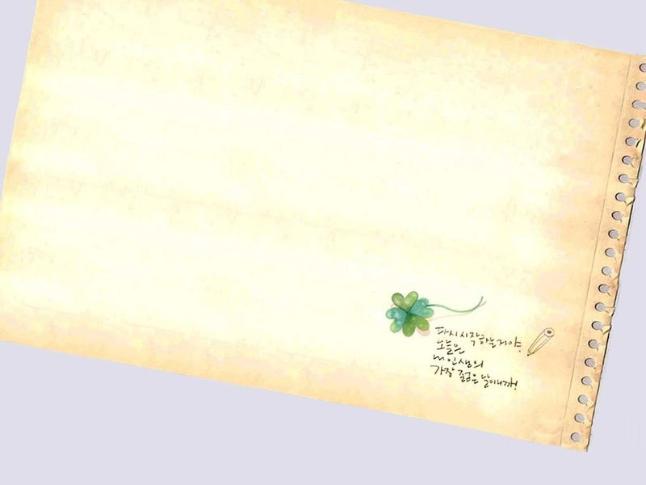
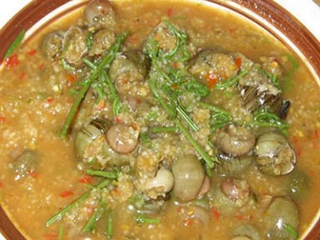

แกงขม
แกงอ่อม
๏ ความรักยักเปลี่ยนท่า
ทำน้ำยาอย่างแกงขม
กลอ่อมกล่อมเกลี้ยงกลม
ชมไม่วายคล้ายคล้ายเห็น

Slide 12

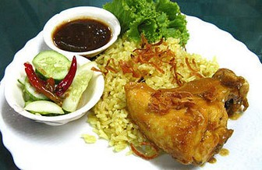
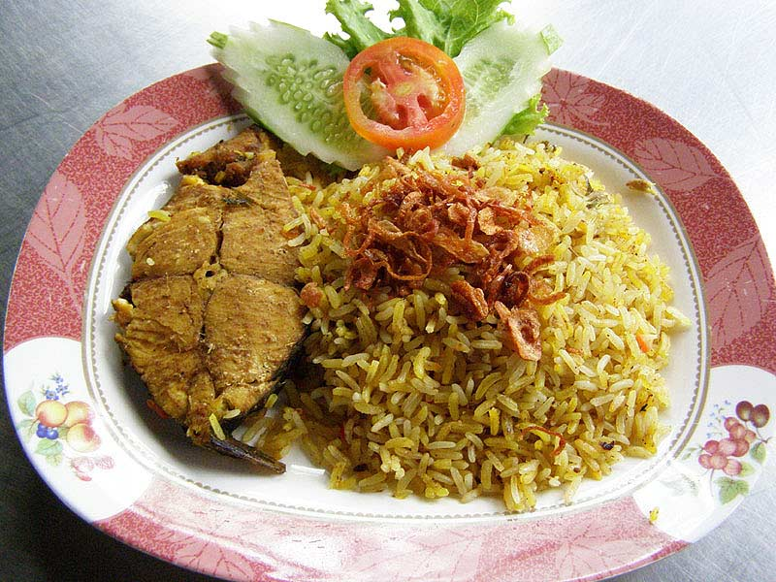
ข้าวหุง
เครื่องเทศ
๏ ข้าวหุงปรุงอย่างเทศ
รสพิเศษใส่ลูกเอ็น
ใครหุงปรุงไม่เป็น
เช่นเชิงมิตรประดิษฐ์ทำ

Slide 13


หมูป่าต้ม
๏ เหลือรู้หมูป่าต้ม
แกงคั่วส้มใส่ระกำ
รอยแจ้งแห่งความขำ
ช้ำทรวงเศร้าเจ้าตรากตรอม
แกงคั่วส้ม

Slide 14


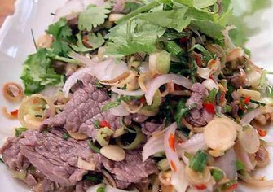
พล่าเนื้อ
๏ ช้าช้าพล่าเนื้อสด ฟุ้งปรากฏรสหื่นหอม
คิดความยามถนอม สนิทเนื้อเจือเสาวคนธ์

Slide 15

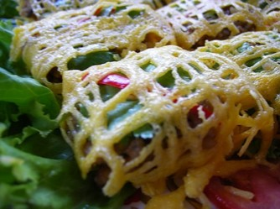

ล่าเตียง
๏ ล่าเตียงคิดเตียงน้อง
นอนเตียงทองทำเมืองบน
ลดหลั่นชั้นชอบกล
ยลอยากนิทรคิดแนบนอน

Slide 16

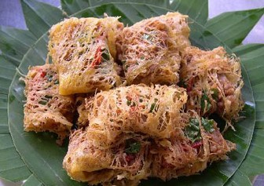
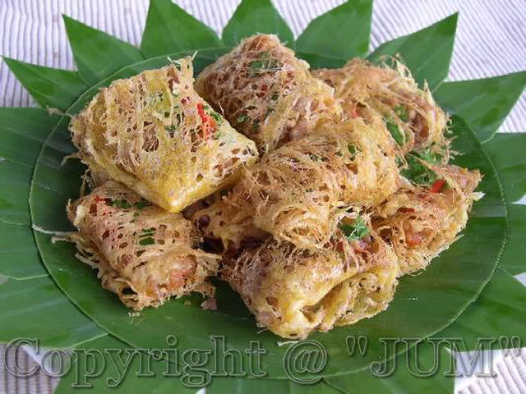
หรุ่ม
๏ เห็นหรุ่มรุมทรวงเศร้า รุ่มรุ่มเร้าคือไฟฟอน
เจ็บไกลในอาวรณ์ ร้อนรุมรุ่มกลุ้มกลางทรวง

Slide 17

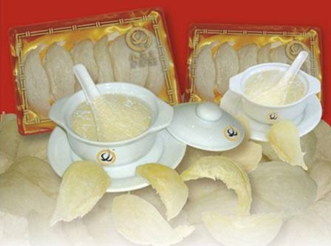
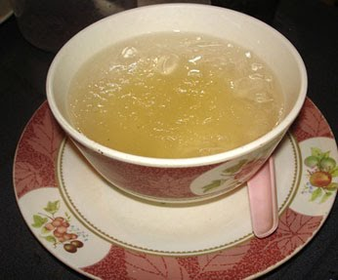
รังนก
๏ รังนกนึ่งน่าซด
โอชารสกว่าทั้งปวง
นกพรากจากรังรวง
เหมือนเรียมร้างห่างห้องหวน

Slide 18


แกงไตปลา
๏ ไตปลาเสแสร้งว่า
ดุจวาจากระบิดกระบวน
ใบโศกบอกโศกครวญ
ให้พี่เคร่าเจ้าดวงใจ
แสร้งว่า = อาหารชนิดหนึ่ง ทำด้วยกุ้ง
ปรุงเป็นเครื่องจิ้ม

Slide 19

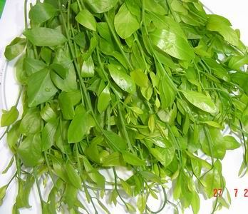
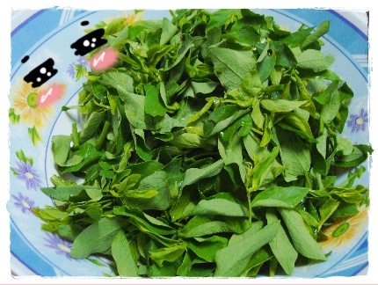
ผักโฉม
ผักหวาน
๏ ผักโฉมชื่อเพราะพร้อง เป็นโฉมน้องฤๅโฉมไหน
ผักหวานซ่านทรวงใน ใคร่ครวญรักผักหวานนาง

Slide 20

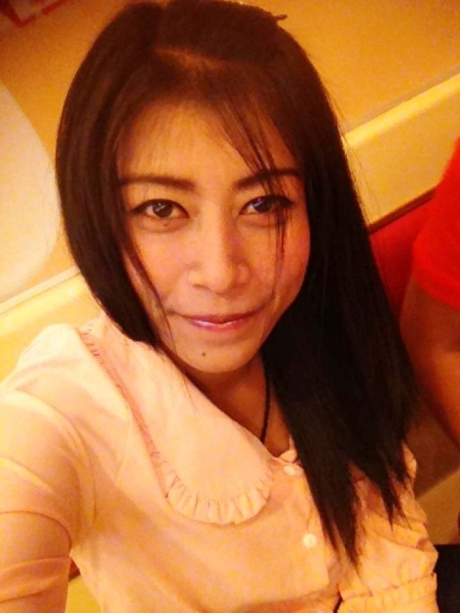

นางสาว กมลชนก สุวรรณนุรักษ์รหัสนักศึกษา ๕๓๑๕๐๖๖๐๐๑๐๖๙
กลุ่มเรียน ๕๓๐๘.๑๕๒
สาระการเรียนรู้ภาษาไทย
คณะครุศาสตร์ ชั้นปีที่ ๓มหาวิทยาลัยราชภัฏสุราษฎร์ธานี

